Slide 1
Tiszta ivóvíz: a biztonságos ellátás multidiszciplináris értékelése a forrástól a fogyasztókig
Vargha Márta
Nemzeti Népegészségügyi Központ
2018. November 15.

Slide 2
Tiszta ivóvíz
?
Egészséges
Biztonságos
Elérhető
Elfogadható
Megfizethető

Slide 3
Ivóvízbázisok Magyarországon
Forrás: OVGT2

Slide 4
Új szennyezők az ivóvízben
Lakossági aggodalmak fő forrása: gyógyszermaradványok
Forrás: Európai Bizottság nyilvános konzultáció

Slide 5
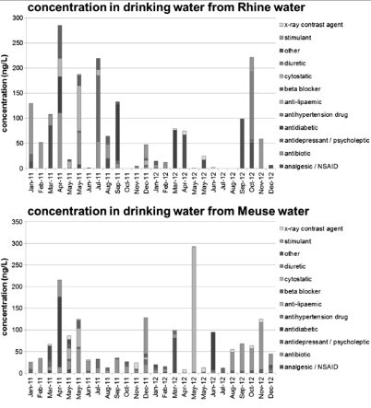
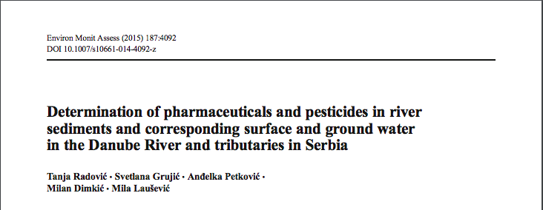
Gyógyszermaradványok a felszíni vizekben
Houtman et al., Human health risk assessment of the mixture of pharmaceuticals in Dutch drinking water and its sources based on frequent monitoring data (2014) Science of The Total Environment,496:54-62

Slide 6
Antibiotikumok és antibiotikum rezisztencia a Dunában
Mintavételi hely | ESBL Enterobecteriales (TKE/100 ml) | Pulzo- típus
2. | 13 | 5
3. | 4400 | 10
7. | 14 | 5
8. | 4 | 4
E. coli, K. pneumoniae, Raoultella ornithinolytica
23 pulsotípus, köztük epidemiológiailag releváns törzsek
ESBL termelő (CTX-M, SHV, AmpC)

Slide 7
Ivóvízelosztó-hálózattal összefüggő kockázatok
Rosszul üzemeltetett vízrendszer:
Nem megfelelő hőmérséklet
Pangó szakaszok
Nem megfelelő anyagok beépítése
Bakteriális szaporodás
Hálózatra menő víz
Alacsony összes baktériumszám
Kórokozók nem mutathatóak ki
Jól üzemeltetett vízrendszer:
Kórokozók csíraszáma alacsony

Slide 8
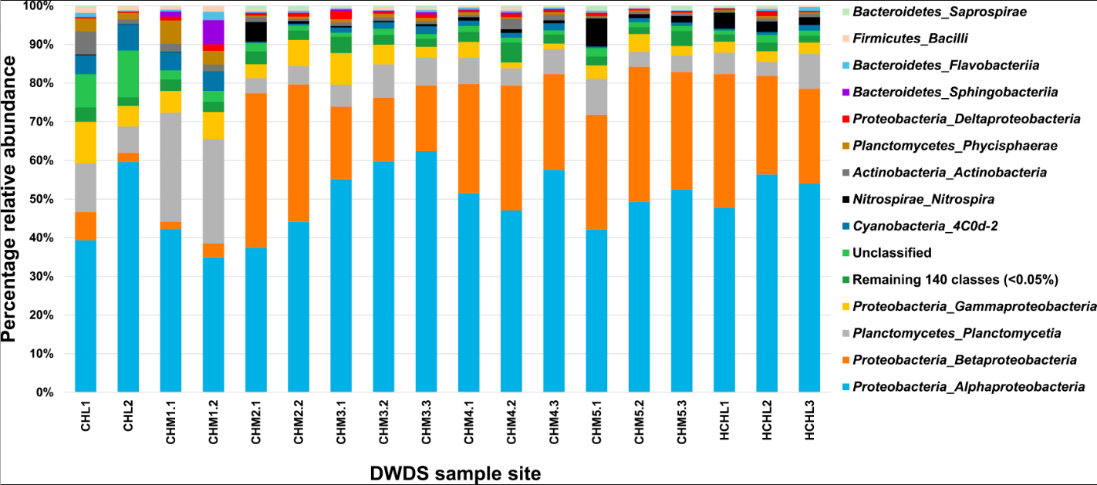
Ivóvízhálózatok mikrobiális közösségének változása
Potgieter et al (2018) Long-term spatial and temporal microbial community dynamics in a large-scale drinking water distribution system with multiple disinfectant. Water Research, 139

Slide 9
Projekt alapadatok
Támogatja az NKFIH az NKFI alapból a Nemzeti Kiválósági Program keretében
Futamidő: 3 év
Konzorciumvezető: MTA Ökológiai Kutatóközpont – Engloner Attila
Konzoriumi partnerek:
Budapesti Műszaki és Gazdaságtudományi Egyetem – Honti Márk
Miskolci Egyetem – Szűcs Péter
Nemzeti Népegészségügyi Központ – Vargha Márta
Fővárosi Vízművek – Nagy-Kovács Zsuzsa

Slide 10
Projekt célkitűzése
A parti szűrésű vízbázisra épülő ivóvízellátást potenciálisan veszélyeztető, újonnan felismert kockázatok jellemzése
A kockázatokat befolyásoló hidrológiai és meteorológiai hatások elemzése
Az új szennyezők egészségkockázatának értékelése
Az ivóvízellátórendszer kockázati pontjainak és jövőbeli sérülékenységének azonosítása a különbözo klímaszcenáriókat, hidrológiai állapotot és az ivóvízminoséget összekapcsoló modellek segítségével

Slide 11
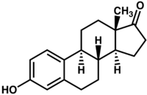
Mintavétel
4
5
3
AMR
1
6
2
Rendszeres mintavétel
2 hetente, egy éven át
Extrém hidrológiai események

Slide 12
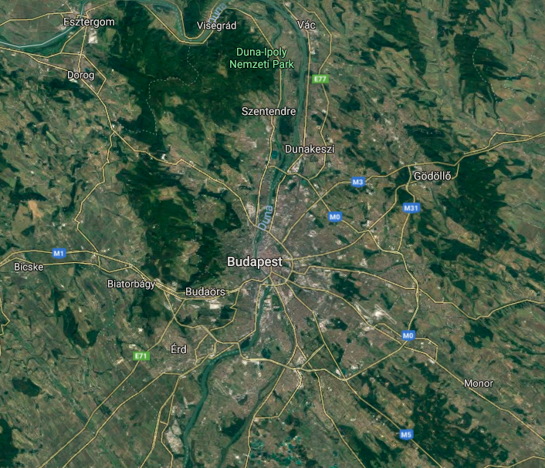
Mintavételi helyszínek
Északi és déli vízellátási terület

Slide 13
Tervezett vizsgálatok
Mikrobiális közösségváltozás (NGS)
Célzott kórokozó kimutatás
Antibiotikum rezisztencia vizsgálat
Funkcionális vizsgálatok
Helyszíni vizsgálatok
Alapkémiai vizsgálatok
Szerves mikroszennyezők és bomlástermékeik vizsgálata (vízben és üledékben)

Slide 14
Háttérváltozók vizsgálata
Felszíni víz
Felszín alatti víz
Hálózat hidraulika
Részletes 2D-3D hidraulikai, hordalék- és transzportmodell a vizsgált Duna szakaszon
Szennyezőanyag koncentráció modellezése a kavicságy mentén
Duna víz arányának meghatározása stabil oxigénizotóp-arány mérésekkel
Ivóvízelosztó hálózatban történő változások jellemzése
A felszín alatti víz áramlását és a kútkörnyezet hidraulikai viszonyainak meghatározása
Modellezés: betáplálásokból származó vizek aránya, a tartózkodási idők

Slide 15
Terepi vizsgálatokra épített elemzések
Mikrobiológiai közösségek térbeli és időbeli változása az ivóvízellátórendszerben;
Mennyiségi mikrobiológiai kockázatértékelés (QMRA) a kórokozók eltávolítására parti szűrés során, valamint az opportunista kórokozók hálózati utószaporodására;
Egészségkockázat értékelése a kimutatott mikroszennyezőkre és bomlástermékeikre;
Vízminőség változás összefüggései a különböző hidraulikai és hidrológiai állapotokkal és víztermelési üzemállapotokkal;
Különböző klímaszcenáriók modellezése;
A kapott eredmények alapján a kockázati pontok és lehetséges beavatkozások azonosítása az ivóvízellátórendszerben.

Slide 16
Kitekintés
A projekt végső célja elősegíteni a méltán jó hírű hazai ivóvízellátás minőségi és mennyiségi megőrzését a változó világban
Első szisztematikus hazai vizsgálat a stratégiai jelentőségű parti szűrésű ivóvízbázisokat veszélyeztető új kockázatokra
Hidrológiai és hidraulikai háttérváltozók révén predikció különböző klíma forgatókönyvekre
Az ökoszisztémák szerepének megértése a tiszta ivóvíz biztosításában

